Slide 1

Rendus
CONTACT AND LANDING PAGE OF DESI.GN WEBSITE
Réalisé par:

Slide 2
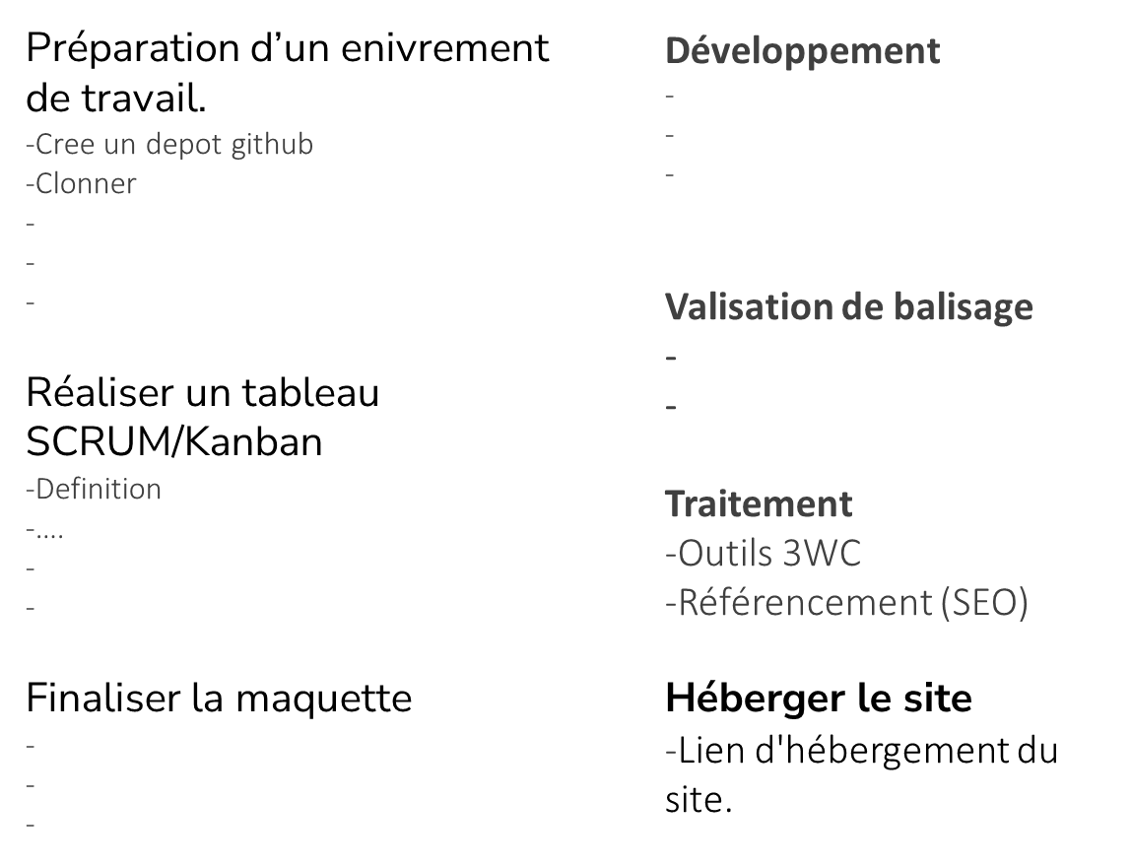







Rendu

Slide 4
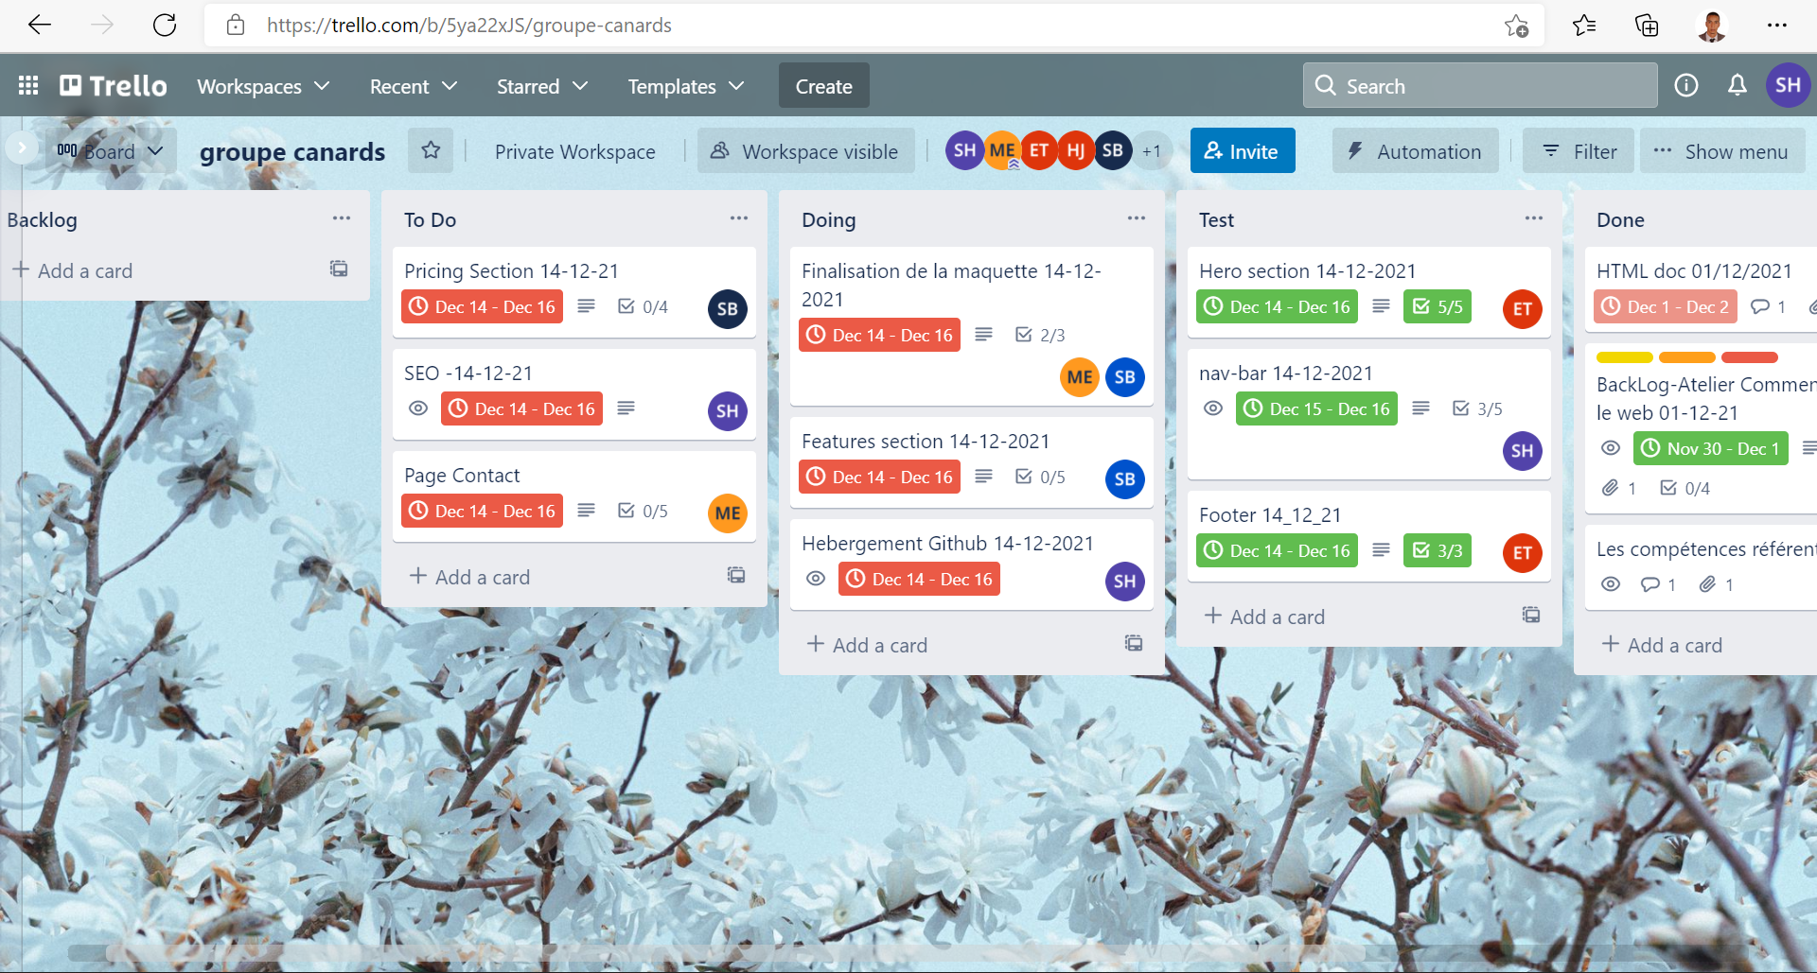

Slide 5


Slide 6


Slide 7

réalisations
Célébration des grandes victoires et des moments mémorables.
Premier
Deuxième
Troisième

Slide 8
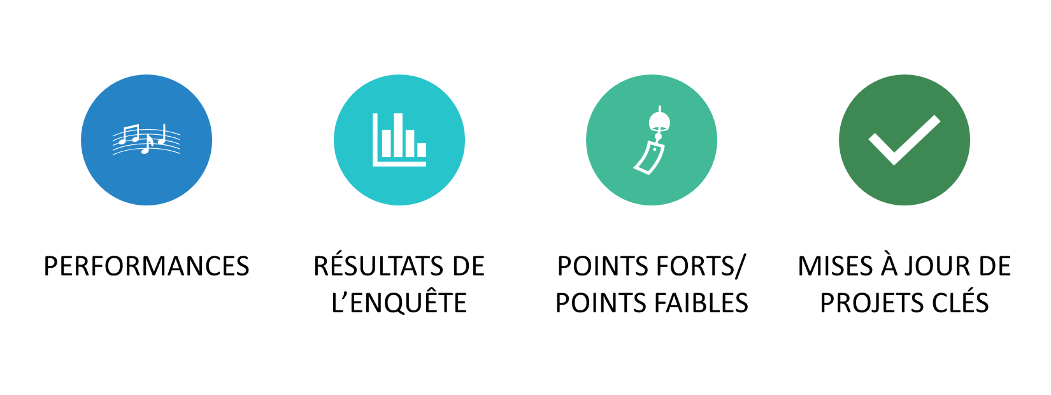
Résultats 2019

Slide 9

Nos collaborateurs

Slide 10

Conclure

Slide 11
Merci pour votre attention
DES QUESTIONS ?

